Slide 1




Проект по литературному чтению
«Любимый детский журнал»
Муниципальное бюджетное образовательное учреждение
Средняя общеобразовательная школа №62
Выполнила:
ученица 2 «А» класса
Волокитина Маргарита

Slide 2
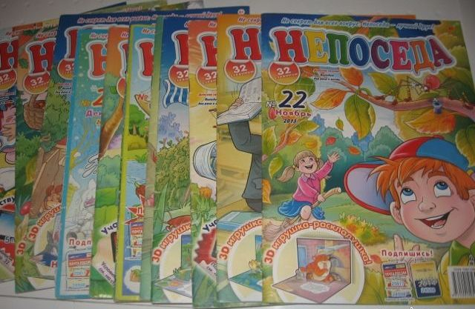
Не секрет для всех вокруг –
«Непоседа» лучший друг

Slide 3
Цель проекта: рассказать о своем любимом детском журнале «Непоседа»
Задачи проекта:
Объяснить, почему журнал называется «Непоседа» и для кого он издается
Изучить и осветить основные рубрики журнала
Показать, что чтение журнала интересно и познавательно

Slide 4



«Непоседа» - журнал для детей дошкольного и младшего школьного возраста. Он выходит с 2009 года два раза в месяц.
Журнал издается для активных, любознательных, умелых ребят, любящих читать, отгадывать кроссворды, решать логические задачи, рисовать. Его назвали «Непоседа», потому что даже самые непоседливые дети с удовольствием читают этот журнал.

Slide 5
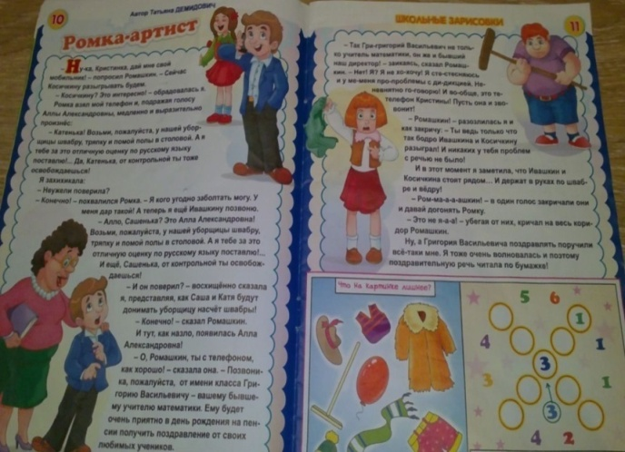
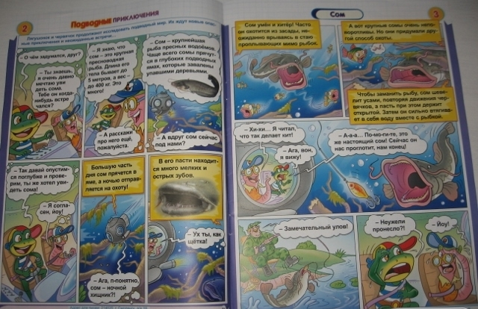
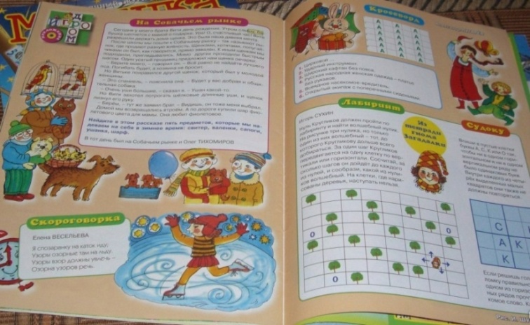
Журнал очень яркий, красочный, веселый. Каждый номер журнала посвящен определенной теме: праздники, путешествия, рыбалка и другие.
В каждом выпуске журнала 32 страницы, на которых есть комиксы, интересные рассказы, раскраски, кроссворды, ребусы, загадки, выставка рисунков читателей, веселые конкурсы и призами.

Slide 6
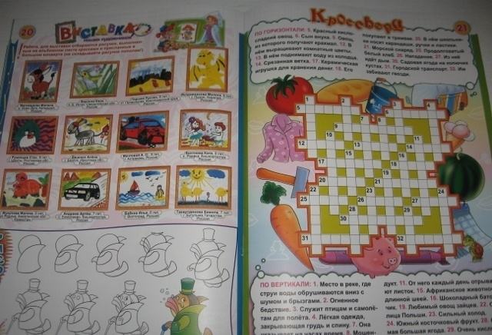
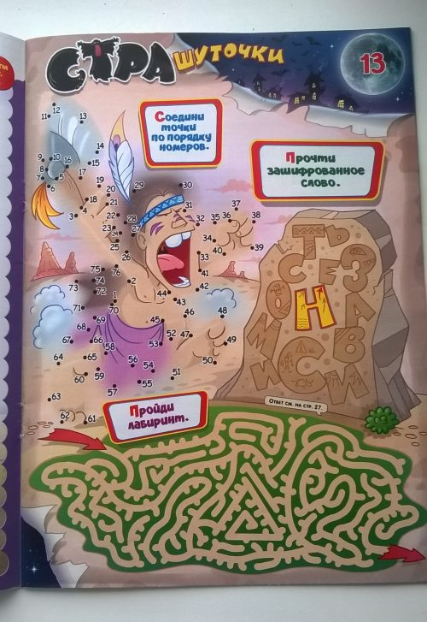
Мне нравится раздел «Интересно узнать». Из него я узнала много нового о животных, растениях, окружающем мире. Еще мне нравится раздел «Игрушка-вырезалка», потому что я люблю мастерить, раскраски и задания, где нужно нарисовать рисунок по точкам. Еще я люблю разгадывать кроссворды

Slide 7
Выводы:
В «Непоседе» каждая страничка интересная и с таким журналом никогда не будет скучно.
Журнал развивает фантазию, внимание, память, усидчивость.
Каждый ребенок может найти в нем то, что будет для него интересно, и, читая такой журнал, проведет время с пользой.

Slide 8
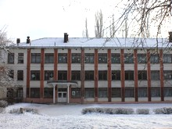
Спасибо за внимание

